Slide 1
Учреждение образования
«Новопольский государственный аграрно-экономический колледж»
Презентация к курсовой работе
На тему: «Чат-бот в социальной сети Вконтакте»
Выполнил учащийся группы 2219
Маничкин Евгений Иванович.
Руководитель: Винник Роман Анатольевич

Slide 2
Цели и задачи курсового проекта
Цель курсового проекта — разработать чат-бот в социальной сети «Вконтакте».
Задачи курсового проекта:
изучить особенности разработки чат-ботов;
разработать чат-бота;
тестирование программного средства.

Slide 3
Используемые средства
Для написание курсового проекта я использовал редактор кода Visual Studio Community 2019.
Так же использовались следующие библиотеки:
system.Net;
newtonsoft.Json.Linq;
В целях формирования отчета использовался редактор текста Word 2013 года.
Для создания диаграмм использовался интернет ресурс «diagrams.net».

Slide 4
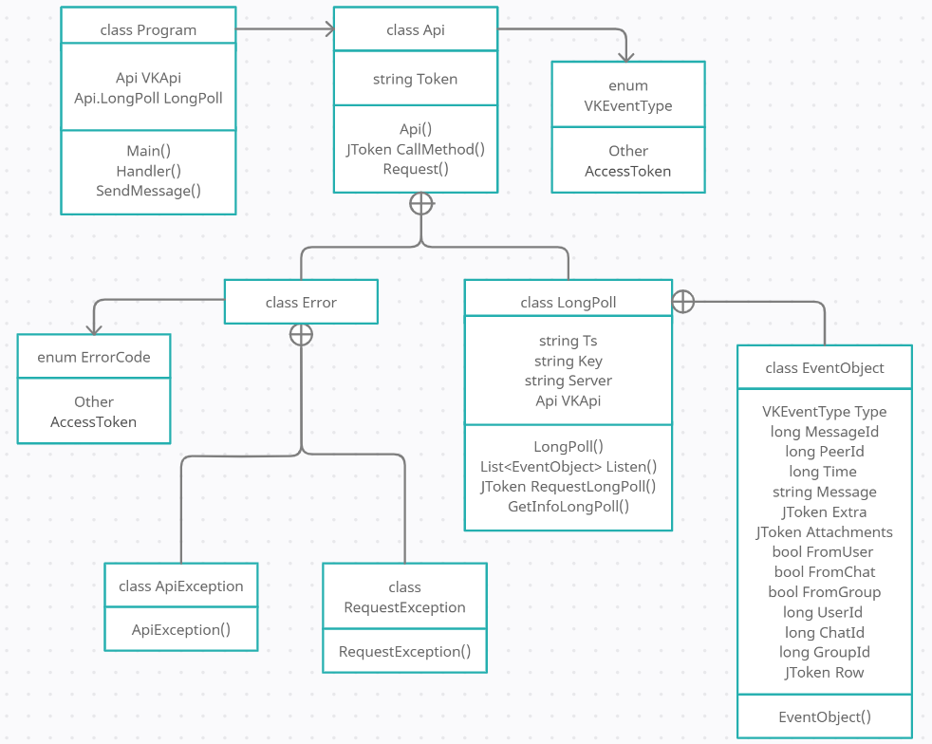
Диаграмма классов
Рисунок 1.1 – диаграмма классов
На диаграмме классов(рис. 1.1) мы видим 2 главных класса и 5 вложенных, а также 2 перечисления. Класс «Api» используется в классе «Program». В класс «Api» вложены 2 класса «Error» и «LongPoll». Класс «Error» в свою очередь имеет еще 2 вложенных класса «RequestException» и «ApiException», а класс «LongPoll» так же имеет один вложенный класс «EventObject».

Slide 5
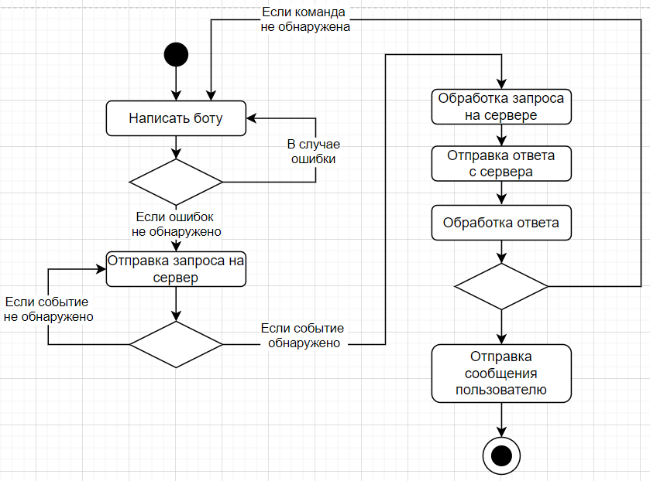
Диаграмма деятельности
Рисунок 1.2 – диаграмма деятельности

Slide 6
На рисунке 1.2 изображена диаграмма деятельности. Мы видим, что все действия начинаются с того, что пользователь напишет боту, в случае ошибки отправки сообщения пользователь снова пишет боту. Далее у нас происходит отправка запроса на сервер, если событие не обнаружено запрос отправляется снова, если событие обнаружено, происходит обработка запроса, далее сервер формирует и отправляет ответ, что событие произошло и отправляет данные события, после чего наша программа обрабатывает это событие, и если программа не находит ответ на ту команду что прислал пользователь программа игнорирует и пользователь пишет сообщение снова, если ответ обнаружен, то происходит отправка ответного сообщения пользователю. После всех этих действий происходит окончание процесса.

Slide 7
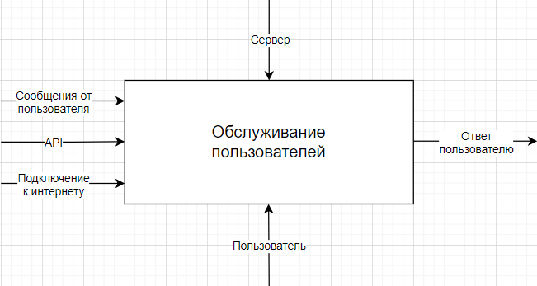
Диаграмма нотации IDEF0
Рисунок 1.3 – диаграмма нотации IDEF0
Диаграмма в нотации IDEF0 представлена в приложении C. Здесь мы наблюдаем, что входными данными являются:
сообщение от пользователя;
API;
подключение к интернету.
В управлении у нас находится сервер, а механизм пользователь, так как пользователь начинает процесс, а сервер управляет процессом. На выходе мы получаем ответ пользователю.

Slide 8
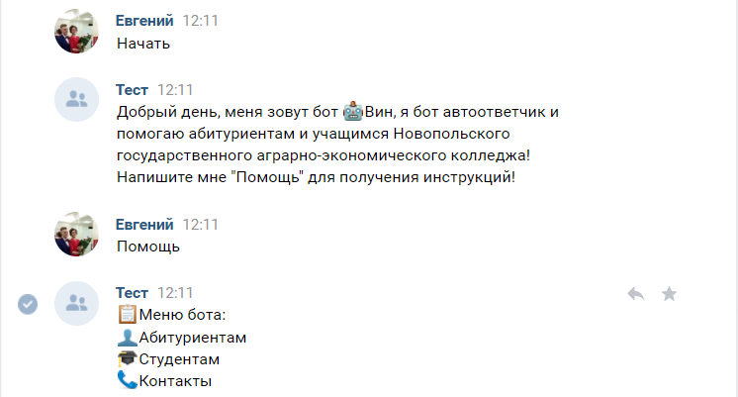
Рисунок 1.4 – пример работы бота

Slide 9
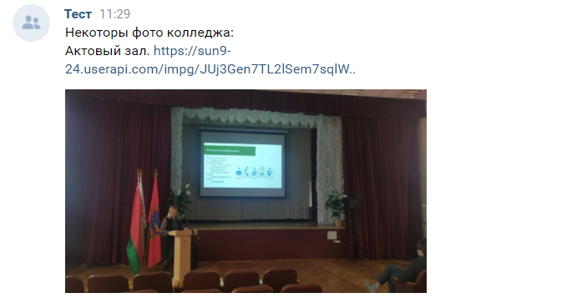
Рисунок 1.5 – пример работы бота №2

Slide 10
Заключение
В процессе выполнения чат-бота были закреплены навыки работы с API и объектно-ориентированного программирования.
Бот разработан для широкого круга пользователей, для своего использования не требует дополнительных навыков и знаний. Бот предназначен для ответов на популярные и частые вопросы пользователям.
Достоинства бота состоит в том, что абитуриентам и студентам не требуется искать информацию о колледже в интернете и других информационных системах, достаточно только зайти в группу, написать боту, и узнать все что было необходимо.
Все цели и задачи курсового проекта были достигнуты, а задачи выполнены.

